Slide 1


ỦY BAN NHÂN DÂN QUẬN LONG BIÊN
TRƯỜNG TIỂU HỌC ĐÔ THỊ VIỆT HƯNG
BÀI GIẢNG ĐIỆN TỬ
KHỐI 3
MÔN: HĐTN

Slide 2



SINH HOẠT LỚP

Slide 3


Nhận xét
hoạt động
Tuần

Slide 4

Các tổ trưởng báo cáo kết quả hoạt động trong tuần của tổ.
Lớp trưởng báo cáo kết quả học tập của lớp trong tuần.

Slide 5




Slide 6




Slide 7


Những điều em cần cố gắng hơn ở tuần mới

Slide 8

GÓC
TUYÊN
DƯƠNG

Slide 9






9
Ngôi sao tháng
Ngôi sao chăm chỉ
Ngôi sao của tháng
Ngôi sao chăm chỉ
Nguyễn Văn A
Nguyễn Văn B
Phạm Văn C

Slide 10

Phương hướng hoạt động tuần

Slide 11

Sinh hoạt chủ điểm
Cảm nghĩ
của em
về lớp học
thân thiện

Slide 12
SINH HOẠT Chủ ĐỀ

Slide 13


Slide 14


Slide 15


Slide 16
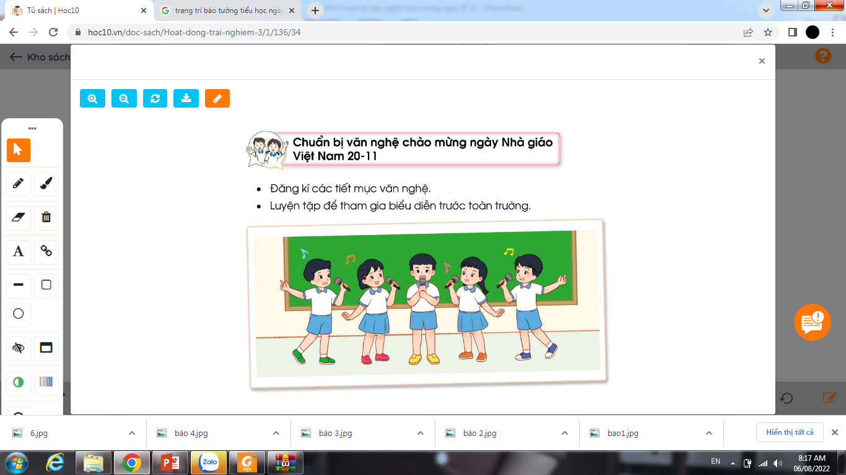

Đăng kí các tiết mục văn nghệ.
- Nội dung: Các tiết mục có nội dung về thầy,
cô và ngày nhà giáo Việt Nam
- Hình thức: Hát, múa, nhảy, biểu diễn nhạc cụ, biểu diễn năng khiếu riêng, đọc thơ…

Slide 17


Slide 18



Luyện tập để tham gia biểu diễn trước toàn trường.

Slide 19


Slide 20

